Slide 1
PARTY TIME
Martin Marinkovic 15206

Slide 2
UVOD
Korisnik moze da pronadje idealno mesto za nocni provod, kao i da vidi tacnu lokacuju svih svojih prijatelja
Svaki korisnik moze da postavi pitanje na svojoj trenutnoj lokaciji
Korisnici u blizini mogu da odgovore na pitanje
Tacni odgovori donose bodove
Na osnovu bodova se formira rank lista
Preko Bluetooth-a se dodaju korisnici u listu prijatelja

Slide 3
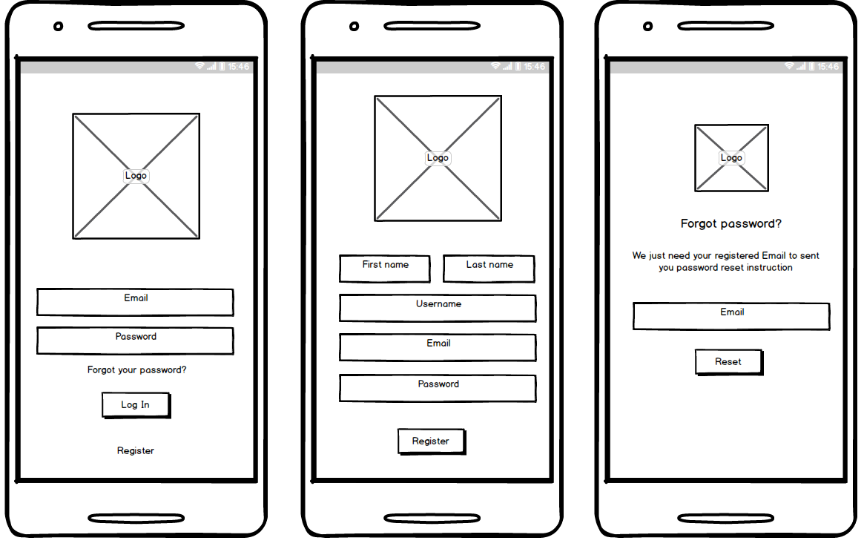
LOG IN / REGISTER

Slide 4
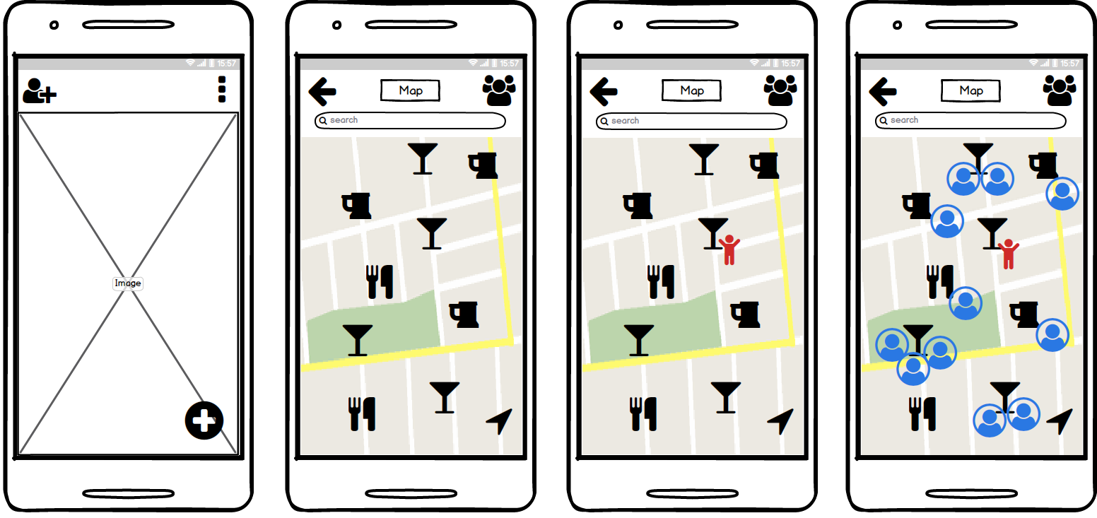
MAP

Slide 5
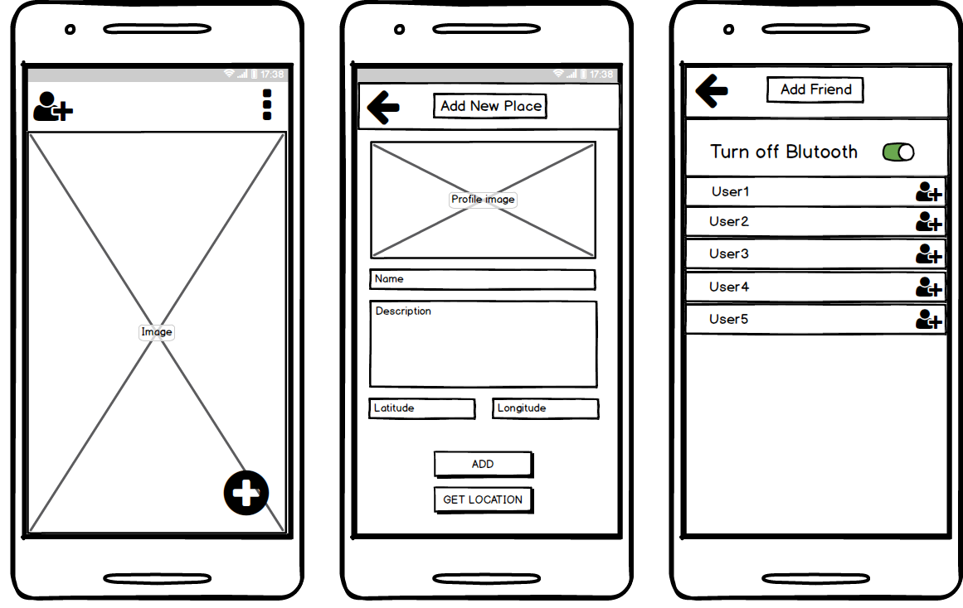
ADD NEW PLACE / ADD NEW FRIEND

Slide 6
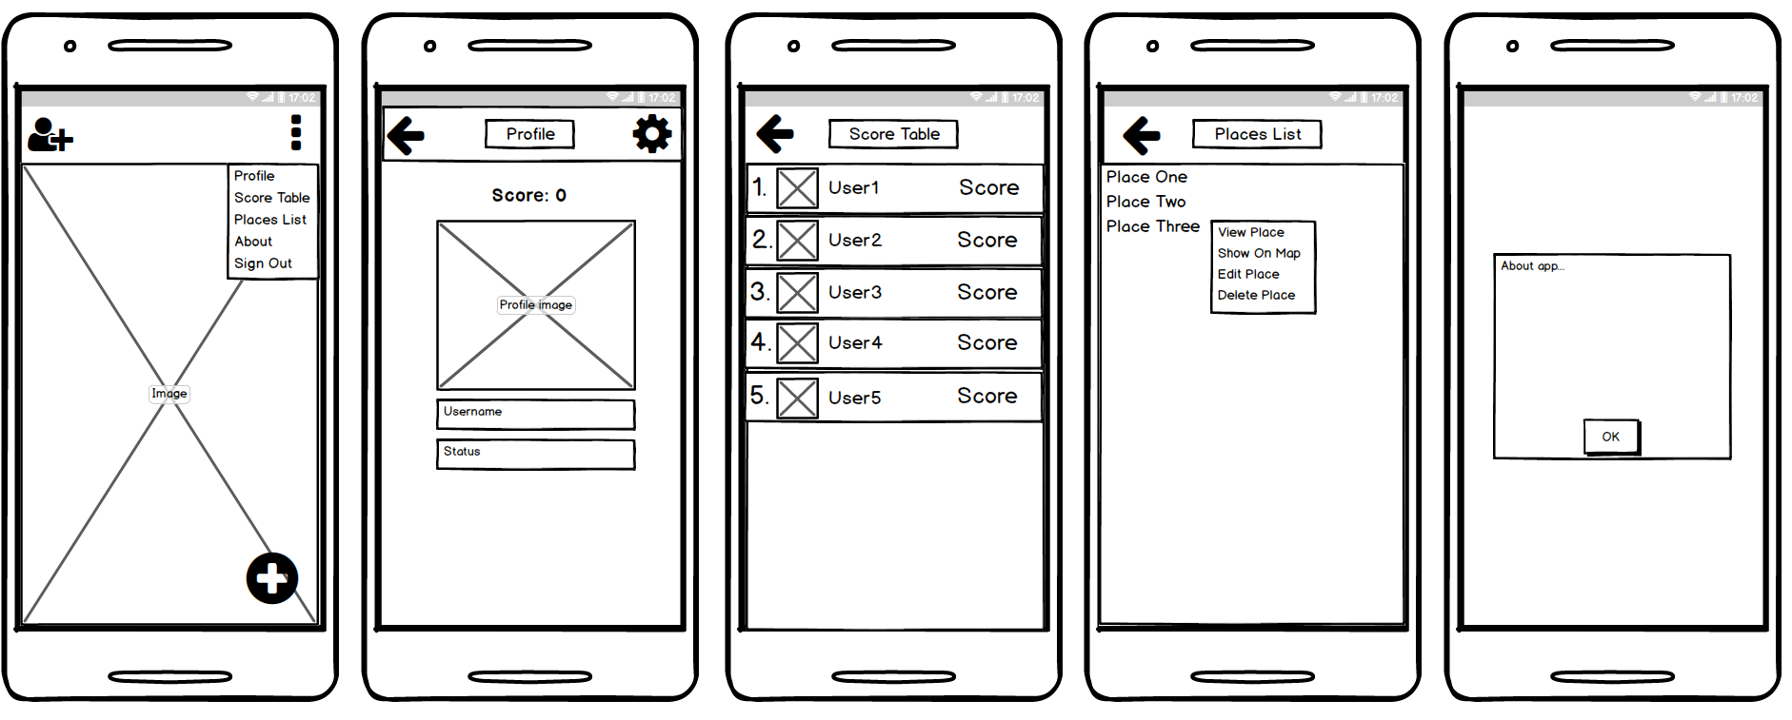
MAIN MENU OPTIONS

Slide 7
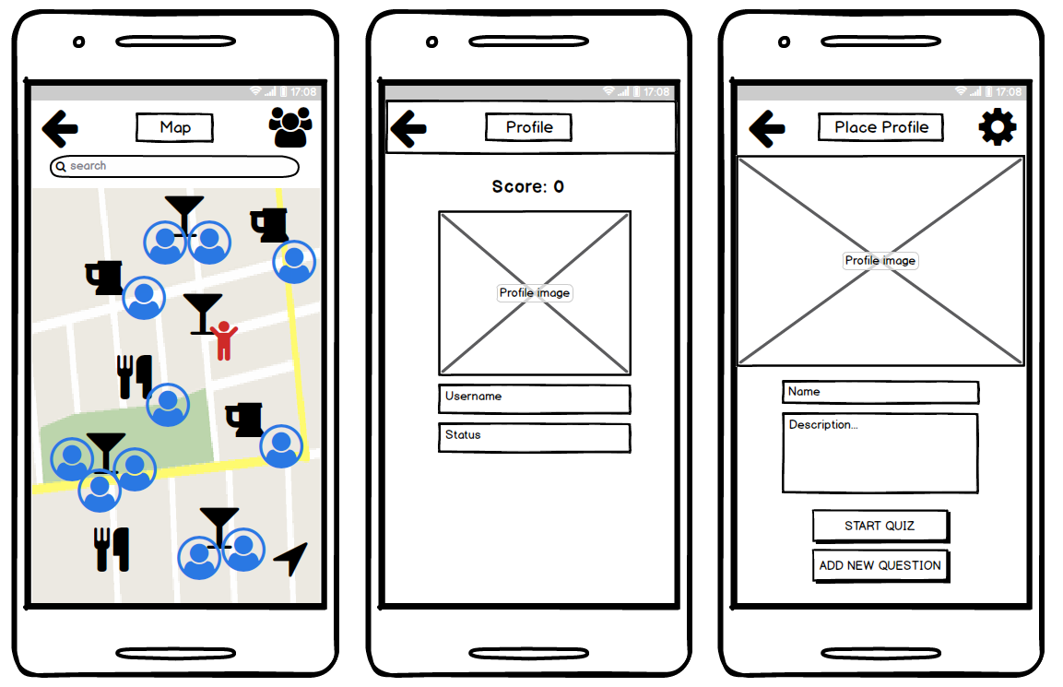
USER PROFILE / PLACE PROFILE

Slide 8
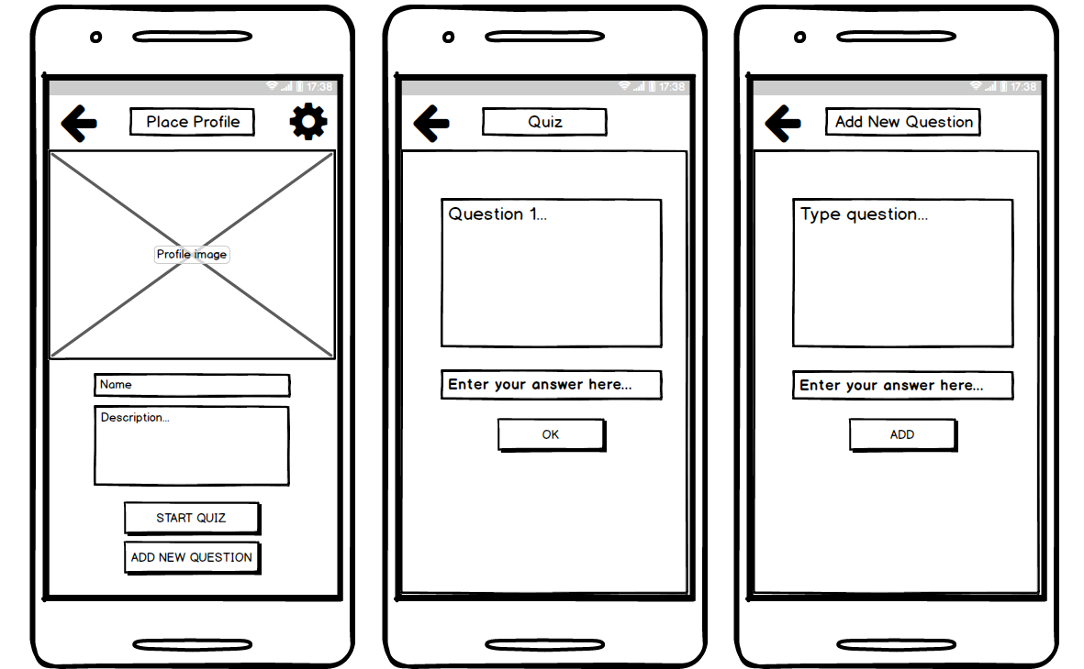
QUIZ

Slide 9
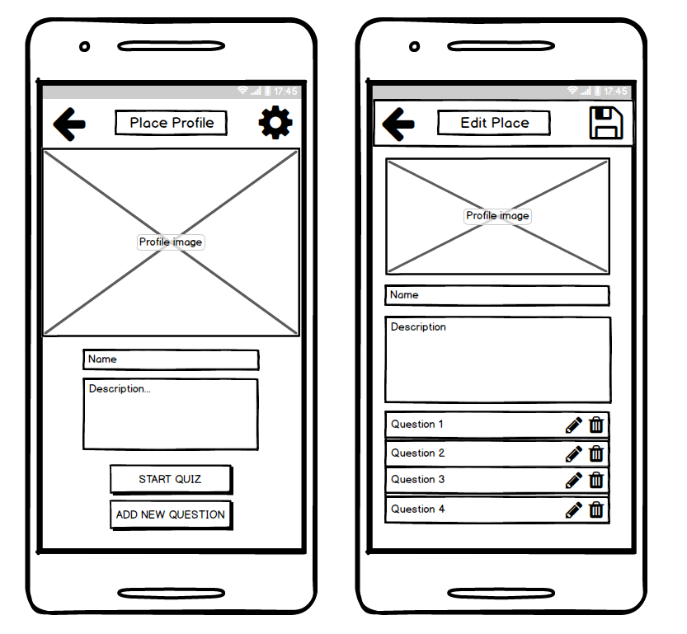
EDIT PLACE PROFILE

Slide 10
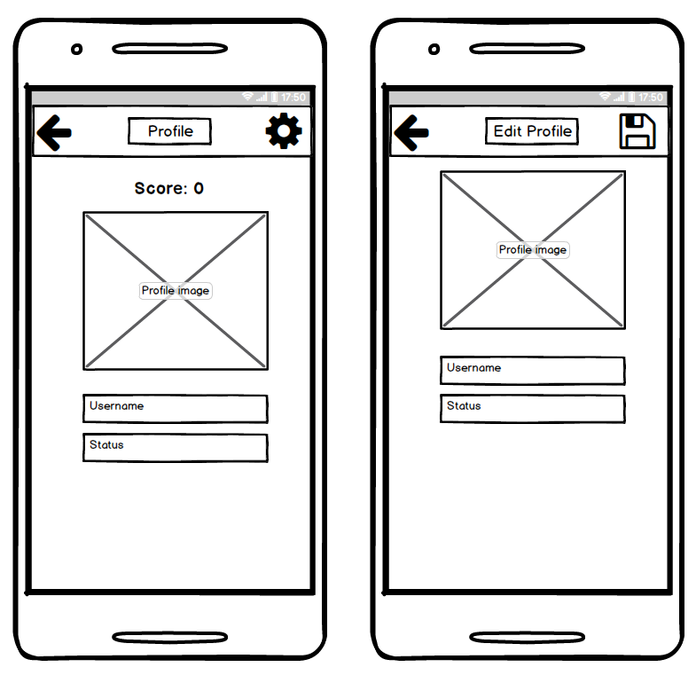
EDIT USER PROFILE

Slide 11
Hvala na pažnji

